Slide 1



ПАМЯТКА в помощь федеральным государственным служащим и работникам Вооруженных Сил Российской Федерации по формированию у них чувства неприятия коррупции во всех ее формах и проявлениях и привития антикоррупционного типа поведения и навыков противодействия коррупции
2018 г.
При поступлении на государственную службу, при назначении на должность, при выполнении соответствующего рода служебных обязанностей, распоряжений руководства государственный служащий (работник) обязан заявить о наличии или возможности наличия у него какой-либо личной заинтересованности в решении деловых вопросов (наличие акций, участие в деятельности, предложения о сотрудничестве, о работе), т.е. конфликте интересов.

Slide 2


Обязанности государственных служащих (работников), связанные с предупреждением и противодействием коррупции:
Все государственные служащие (работники) вне зависимости от должности и стажа работы в органе военного управления в связи с исполнением своих функциональных обязанностей должны:
принимать все необходимые меры по предотвращению и урегулированию столкновения интересов;
доводить до сведения вышестоящего руководства информацию о любой коллизии интересов, как только государственному служащему (работнику) станет об этом известно;
Нравственным долгом государственного служащего (работника) при конфликте интересов является:
ответственно относиться к любому реальному или потенциальному столкновению интересов;
подчиниться любому окончательному решению, требующему разрешения конфликта интересов: отказаться от ведения дела или отказаться от возможной выгоды, породившей столкновение интересов;
воздерживаться от совершения и (или) участия в совершении коррупционных правонарушений;
воздерживаться от поведения, которое может быть истолковано окружающими как готовность совершить или участвовать в совершении коррупционного правонарушения;

Slide 3



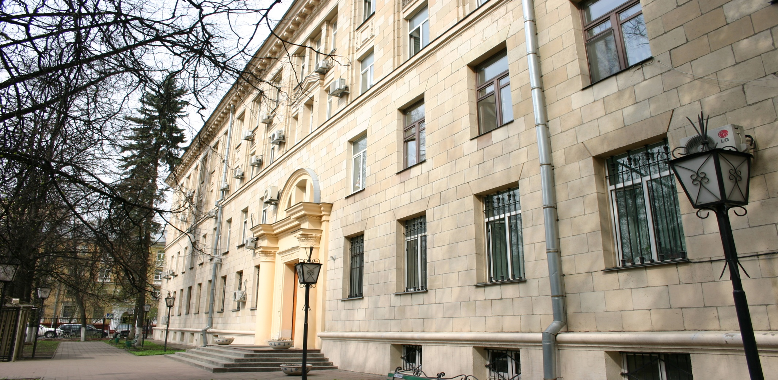


незамедлительно информировать о фактах склонения к совершению коррупционных правонарушений; незамедлительно информировать о ставшей известной информации о фактах совершения коррупционных правонарушений другими государственными служащими (работниками); соблюдать установленные федеральными законами ограничения и запреты;
соблюдать общие правила и принципы поведения государственных служащих (работников), затрагивающие этику деловых отношений и направленные на формирование этичного, добросовестного поведения государственных служащих (работников);
соблюдать правила обмена деловыми подарками и знаками делового гостеприимства.

Slide 4


Наиболее опасной и широко распространенной формой проявления коррупции выступает взяточничество.
С целью предупреждения действий коррупционного характера, в том числе провокации дачи взятки, в разговоре с представителями организаций и гражданами, чья выгода может зависеть от решений и действий государственных служащих и работников, следует избегать тем, выражений и слов, которые могут восприниматься как просьба (намек) о даче взятки: низкий уровень заработной платы государственного служащего (работника) и нехватка денежных средств на реализацию тех или иных нужд; желание приобрести то или иное имущество, получить ту или иную услугу, отправиться в туристическую поездку;
Государственный служащий (работник) обязан осуждать и разоблачать любые виды коррупции и коррупционеров любого уровня.

Slide 5



отсутствие работы у родственников государственного служащего (работника);
необходимость поступления детей государственного служащего (работника) в образовательное учреждение.
НЕДОПУСТИМО
употребление государственными служащими (работниками) выражений:
«вопрос решить трудно, но можно»;
«спасибо на хлеб не намажешь»;
«нужны более веские аргументы»
Наказание за взяточничество предусмотрено Уголовным кодексом Российской Федерации (получение взятки - статья 290 УК РФ, дача взятки - статья 291 УК РФ, посредничество во взяточничестве - статья 291.1 УК РФ, мелкое взяточничество – статья 291.2 УК РФ).

Slide 6



К взяткам могут относиться предметы, деньги, в том числе валюта, банковские чеки и ценные бумаги, изделия из драгоценных металлов и камней, автомашины, продукты питания, видеотехника, бытовые приборы и другие товары, квартиры, дачи, загородные дома, гаражи, земельные участки и другая недвижимость; услуги и выгоды - лечение, ремонтные и строительные работы, санаторные и туристические путевки, поездки за границу, оплата развлечений и других расходов безвозмездно или по заниженной стоимости.
Наиболее трудно выявить взятку в завуалированной форме - оплата товаров, купленных по заниженной цене, покупка товаров по завышенной цене, заключение фиктивных трудовых договоров с выплатой зарплаты взяточнику, его родственникам, друзьям, получение льготного кредита, завышение гонораров за лекции, статьи, и книги, «случайный» выигрыш в казино, прощение долга, уменьшение арендной платы, процентных ставок по кредиту.

Slide 7


